Slide 1
Dagsorden d. 16/3 2023 kl. 13.00-14.30
Velkommen og kort rammesætning for mødet
Sparring på hvad I står i lige nu – medbring jeres problemstilling til mødet. I bliver opdelt i mindre grupper og skal give hinanden sparring ud fra spørgsmål, som I får uddelt på mødet.
Spørgsmål til LKT Tvang LS 3 program (programmet er udsendt i separat mail til de regionale tovholdere)
Storyboard introduktion - skabelon gennemgår vi sammen
Introduktion til ledelsesopgaven på LS 3 – hvilke ledere skal vi/I have fat i, og hvad er opgaven? (Punktet er for tovholdere – andre kan logge af mødet her)

Slide 2
Sparring i breakout rooms
Tidsramme: 20-25 min fordelt på deltagerne. Sørg for at alle får sparring
Sparringsperson (fortæller i 1-2 min )
– hvad er min største udfordring lige nu?
Resten af gruppen (giver tilbagemelding i 3-4 min)
– hvad kan sparringspersonen gøre for at løse udfordringen?

Slide 3
Opsamling på sparring
Er der noget, I gerne vil dele her i plenum?
Hvad tager I med herfra ?

Slide 4
LKT tvang LS 3 program
Gennemgang og jeres roller for at kunne finplanlægge (7 min.)
Spørgsmål til afklaring (8 min)

Slide 5
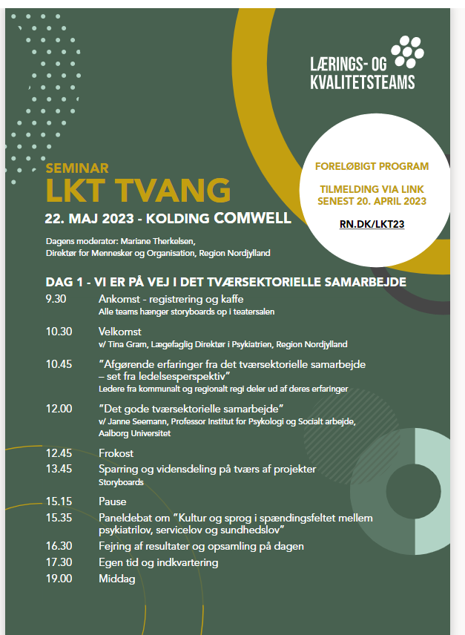
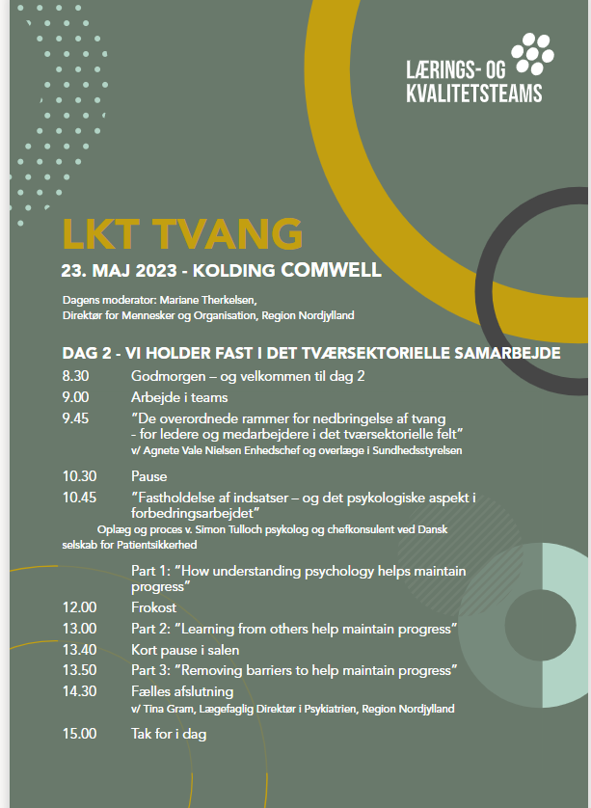

Slide 6
Storyboard
Gennemgang af skabelon
Spørgsmål?

Slide 7

[Indsæt navn på team]
LKT Tvang
Storyboard LS3
22.-23. maj 2023

Slide 8
Vejledning til udfyldelse af storyboard genbrug endelig og lad jer inspirere af jeres tidligere storyboards
Storyboardet skal beskrive jeres læring og erfaringer, så udefrakommende kan lære af jer. All teach all learn !!
Vær kreative og gør storyboardet indbydende for andre. Brug gerne foto og QR-koder til videoer. Stjæl gerne med arme og ben …
Hjælpeteksten på de forskellige slides i […] + slide 2 og 3 skal slettes.
Figurer, skemaer, hjælpespørgsmål mm. er vejledende, og I kan vælge noget helt andet.
NB! Send skabelonen i udfyldt stand senest fredag den 12. maj til f.lejsgaard@rn.dk - hvis I ønsker vores feedback. Hvis I ikke har brug for vores feedback, skal I alligevel sende senest den 22. maj, så vi kan uploade dem på hjemmesiden.
Medbring jeres endelige storyboard til LS3 printet i A3
Jeres slides kommer til at hænge på papvægge i teatersalen og skal også kunne læses af deltagerne, uden I selv er til stede.
På LS3 skal hver gruppe pitche på 1 min., hvad I gerne vil have sparring på – se sidste slide i storyboardet

Slide 9
Storyboard indholds oversigt
Teampræsentation
Patienthistorie
Musiq-score – hvad fortæller jeres score….
Mål
DATA – hvilken historie fortæller jeres data ….
Indsatsområder og afprøvninger - PDSA
Resultater indtil nu
Vores plan for next step
Hvad vil vi gerne have sparring på

Slide 10
Hvem er vi?
[Indsæt navne, mailadresser og foto på teamet, så andre kan kontakte jer]
Vores forbedringsteam består af
(navn) | (titel/jobfunktion)
Forbedringsteamet hjælpes af følgende personer
Sponsor Ansvarlig leder/chef Styregruppe
Forbedringsvejleder Kvalitetskonsulent
Patient-/pårørende-repræsentant

Slide 11
Vores patienthistorie
[Del en anonymiseret borger-/patienthistorie, som I er stødt på i forbindelse med jeres arbejde med LKT Tvang, og som har motiveret jer til at fortsætte.]

Slide 12
Hvilken historie fortæller vores musiq-score?
[Beskriv, hvad jeres musiq-score fortæller om jeres system, og hvad I skal være opmærksomme på i løbet af projektet.
Indsæt evt. tilhørende kommentarer]

Slide 13
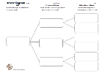
Hvad er vores mål og hvor langt er vi nu?
[Beskriv jeres mål, indsæt evt. jeres driverdiagram .
Indsæt evt jeres elevatortale ]

Slide 14
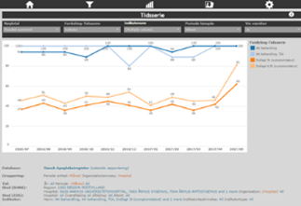

Vores resultater
- indtil nu

Slide 15
Hvilken historie fortæller vores data?
[Beskriv, hvad jeres data fortæller om jeres system, og om de forbedringer I har opnået i løbet af projektet.
Indsæt tilhørende kommenterede seriediagrammer fra dataskabelonen, der viser data]

Slide 16
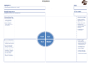
Vores vigtigste afprøvninger siden sidst
[Her skal I dele de tre vigtigste forandringer, I har afprøvet i LKT Tvang og beskrive:
  Hvad lærte I af forandringerne?
  Hvad var mest udfordrende?
  Hvad har I fejret som den største succes?
  Har I en plan for det næste, I vil prøve?
  …]

Slide 17
Vores plan for fastholdelse af forbedringsarbejdet
[Beskriv jeres fremadrettede plan – next step i forhold til fastholdelse af jeres arbejde med LKT Tvang ]

Slide 18
Hvad vil vi gerne have sparring på?
Forbered et sparringsspørgsmål, som jeres team gerne vil have fokus på
Vores møder bliver aflyst igen og igen …. Hvad gør vi?
Hvordan kan vi organisere vores samarbejde på tværs, så vi kan fastholde...?
[ – noget I har brug for refleksion i forhold til, eller kommentarer til og råd i forhold til…
  …Hvad skal vi ….
  …Hvordan kan vi gribe an …
  …Det er en kæmpe udfordring, at vi ikke lykkes med at …
  …
  Det er denne slide der danner grundlag for jeres pitchtalk på 1 min ]
Hvordan onboarder vi en ny projektleder?

Slide 19
Ledelsesopgaven
Introduktion til ledelsesopgaven på LS3 – hvilke ledere skal vi/I have fat i, og hvad er opgaven?
(Punktet er for tovholdere – andre kan logge af mødet her)

Slide 20
Hvorfor – formål
Ledelsesunderstøttelse er afgørende i alt forbedringsarbejde i forhold til at sikre fremdrift og fastholdelse af fokus undervejs.
Ledernes opgave er at motivere og hjælpe projektet både når det går godt, og når der er modvind.
Ledere skal tage ledelse af forbedringsarbejde på tværs af sektorer og i egen organisation - de har ansvaret for og er spydspidser for udbredelsen af en forbedringskultur, der skaber værdi for borgere, patienter og personale.
Derfor er det vigtigt at ledelsesopgaven kommer på programmet til LS3, og at lederne kan inspirere hinanden til fortsat at løfte ledelsesopgaven i LKT Tvang. Og tilsvarende er det vigtigt, at medarbejdere og nøglepersoner hører ledere reflektere over deres rolle og ansvar, så de yderligere motiveres til at forsætte og fastholde forbedringsarbejdet.
Frem til i dag har lederne gjort sig nogle erfaringer, som de arbejder med, og som kan inspirere andre.

Slide 21
Leder-makkerpar
Forventningen er, at hvert område stiller op med et leder-makkerpar på tværs af kommune og psykiatri til denne seance, som i samarbejde deler ud af deres erfaringer på seminaret.
Ledere fra kommunalt og regionalt regi skal holde et kort oplæg (10 min.)
Lederne, vi gerne vil se ved denne seance, er ledere med ansvar for det tværsektorielle samarbejde. Det er ledere, som har ansvar for at sikre fremdrift i LKT Tvang i deres organisation. Det er ikke nødvendigvis ledere fra både voksen- og børne og unge-sporet – det kan også blot være for et enkelt spor. Man vurderer selv, hvad der giver mest mening at dele.
Det kunne være direktører, repræsentanter fra et afdelingsleder-niveau eller lignede. De ledere som måske har identificeret sig med sponser-rollen.
Det er ledere, som kan fortælle om deres erfaringer med arbejdet lokalt og samarbejdet på tværs af sektorerne omkring LKT Tvang.

Slide 22
OPLÆG – form og indhold
Varighed: Leder-makkerpar fra hver del af landet har sammen 10 min. pr. præsentation fra scenen i Teatersalen. Formen er fri. Der vil være mulighed for PP, film, lyd mm. Det kan aftales nærmere.
Oplægget skal tage udgangspunkt i følgende spørgsmål:
Ledelsesunderstøttelse - Hvad har I gjort for at understøtte vejen til målet? Hvad har fungeret godt?
Udfordringer – hvad har været en udfordring i ledelsessamarbejdet på tværs?
Hvad er next step i forhold til at levere god ledelsesunderstøttelse i LKT Tvang?
Har I evt. et godt råd I vil dele?

Slide 23
Forberedelse
Som en del af forberedelsen af oplægget anbefaler vi, at de to ledere samt relevante tovholdere mødes med konsulenter fra lead-gruppen i Nordjylland til sparring og drøftelse af opgaven.
I er velkomne til at kontakte os, hvis I har brug for det.
Hvem makkerpar er, skal meldes til os senest den 21. april
Evt. oplæg i PP, evt. link til film mm. skal mailes til os senest den 19. maj
Kontakt om dette i RN lead er Freja Lejsgaard: f.lejsgaard@rn.dk

